Slide 1

Reconocimiento Facial Entrada UAO
Por:
Luis Fernando Pareja Bernal

Slide 2
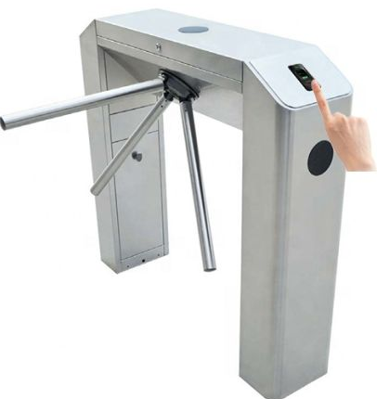
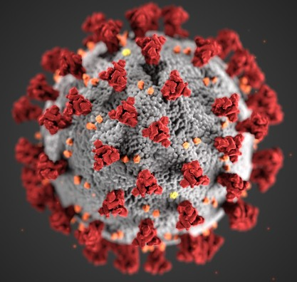
Problemática

Slide 3
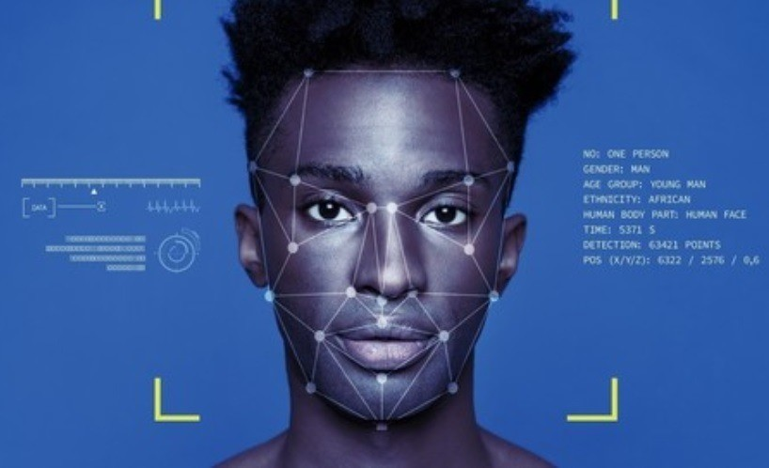
Solución

Slide 4
Código
Código Implementación

